Slide 1
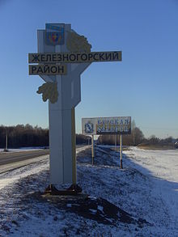
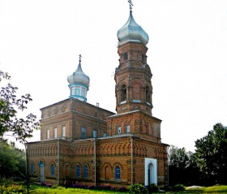
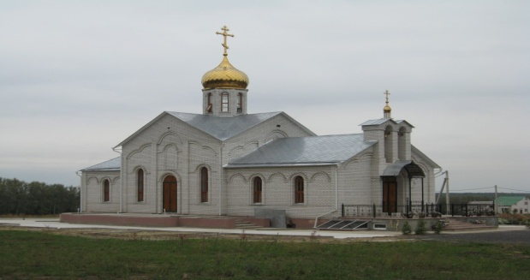
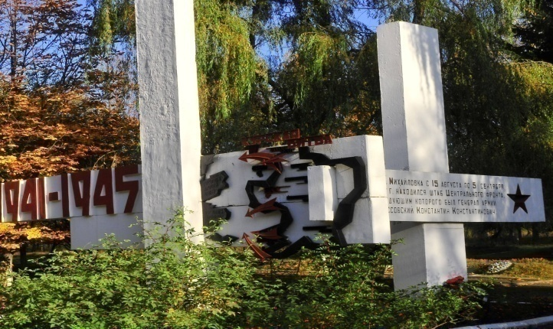
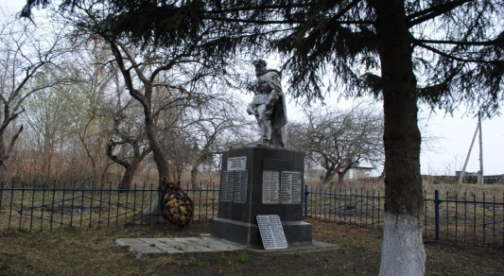
БЮДЖЕТ ДЛЯ ГРАЖДАН
к Решения Представительного Собрания Железногорского района Курской области № 101-3-РС 25.12.2017 г.«О бюджете муниципального района «Железногорский района»
на 2018 год и плановый период 2019 и 2020 годов»

Slide 2
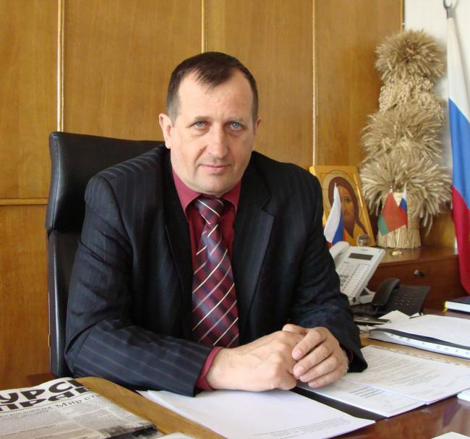
Уважаемые жители Железногорского района!
Вашему вниманию представлен
БЮДЖЕТ ДЛЯ ГРАЖДАН!
Он предназначен для раскрытия информации о
бюджете в простой и доступной для любого гражданина форме. Используя материалы данного документа, любой заинтересованный житель района, в том числе, не обладающий специальными знаниями в данной сфере, сможет разобраться в языке цифр, понять, из чего формируется бюджет, и на что тратятся бюджетные средства.
В этой краткой версии главного финансового документа района изложены основные цели, задачи и приоритетные направления бюджетной политики нашего муниципального образования.
Надеемся, что представление бюджета в понятной форме повысит уровень общественного участия в бюджетном процессе.
Глава Железногорского района
А.Д.Фролков

Slide 3
УЧАСТИЕ ОТДЕЛЬНОГО ГРАЖДАНИНА В
БЮДЖЕТНОМ ПРОЦЕССЕ
КАК НАЛОГОПЛАТЕЛЬЩИК
Является основным звеном, формирующим доходную часть бюджета
Налог на доходы физических лиц
Налог на имущество
Транспортный налог
Земельный налог

Slide 4
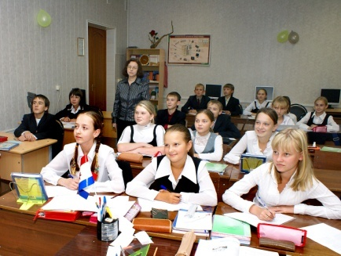
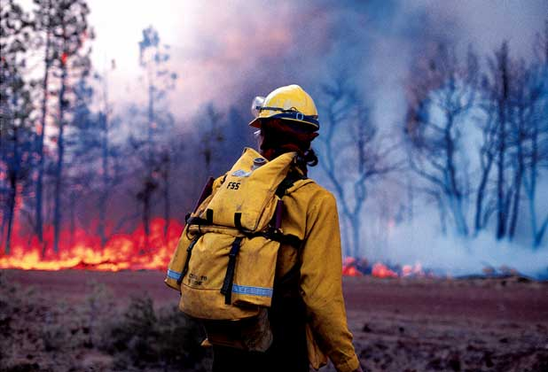
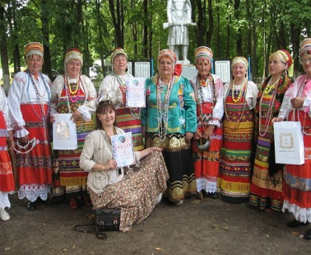
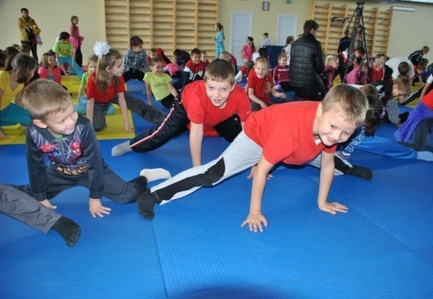
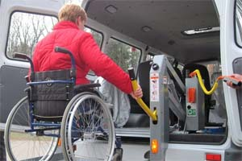
УЧАСТИЕ ОТДЕЛЬНОГО ГРАЖДАНИНА В
БЮДЖЕТНОМ ПРОЦЕССЕ
КАК ПОЛУЧАТЕЛЬ СОЦИАЛЬНЫХ ГАРАНТИЙ
Получает социальные гарантии (расходная часть бюджета) - услуги и функции, которые не могут быть предоставлены рынком и оплачены каждым из нас в отдельности.

Slide 5
УЧАСТИЕ ОТДЕЛЬНОГО ГРАЖДАНИНА В
БЮДЖЕТНОМ ПРОЦЕССЕ
Публичные слушания по проекту бюджета
Железногорского района Курской области
Публичные слушания по отчету об
исполнении бюджета Железногорского
района Курской области
Цели публичных слушаний:
Достижение разумного баланса между возможностями бюджета и потребностями в расходах;
Развитие гласности и прозрачности бюджета;
Вовлечение населения в процесс формирования бюджета.
Информация о дате и месте проведения публичных слушаний размещается в районных официальных средствах массовой информации. Проекты обсуждаемых документов публикуются на сайте Администрации Железногорского района Курской области
http://zhel.rkursk.ru/

Slide 6
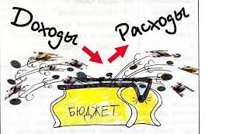
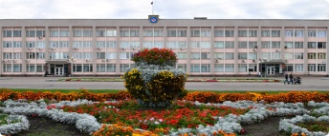
БЮДЖЕТНАЯ ТЕРМИНОЛОГИЯ
Фонд денежных средств, предназначенный для финансирования функций местного самоуправления (местный уровень)
БЮДЖЕТ
Представляет собой главный финансовый документ района, утверждаемый Представительным собранием Железногорского района Курской области
Имеет юридическую силу
Администрация Железногорского района Курской области организует его исполнение
ВАЖНО :
Бюджет Железногорского района Курской области будет утвержден на 2018 год и плановый период 2019 и 2020 годов

Slide 7
БЮДЖЕТНАЯ ТЕРМИНОЛОГИЯ
ДОХОДЫ – РАСХОДЫ = ДЕФИЦИТ (ПРОФИЦИТ)
Дефицит
(расходы больше доходов)
Профицит
(доходы больше расходов)
При превышении расходов над доходами принимается решение об источниках покрытия дефицита
При превышении доходов над расходами принимается решение как их использовать
Кредиты из бюджета вышестоящего уровня
Кредиты от кредитных организаций
Используется как источник покрытия дефицита
ДОХОДЫ = РАСХОДЫ СБАЛАНСИРОВАННЫЙ БЮДЖЕТ

Slide 8
БЮДЖЕТНАЯ ТЕРМИНОЛОГИЯ
ДОХОДЫ БЮДЖЕТА – поступающие в бюджет денежные средства
ДОХОДЫ
Налоговые доходы – поступления от уплаты налогов установленных НК РФ:
-Налог на доходы физических лиц;
- Единый налог на вмененный доход;
Единый сельскохозяйственный налог;
Государственная пошлина
Неналоговые доходы – поступления от уплаты других пошлин и сборов, установленных законодательством РФ, а также штрафов за нарушение законодательства:
Доходы от использования имущества;
Доходы от оказания платных услуг;
- Доходы от продажи материальных и нематериальных активов;
Штрафы, санкции, возмещение ущерба;
Прочие неналоговые
Межбюджетные трансферты - поступления в бюджет на безвозмездной и безвозвратной основе из бюджетов других уровней
Дотации;
Субсидии;
- Субвенции;
Иные межбюджетные трансферты;
Прочие безвозмездные поступления (спонсорские поступления от организаций, граждан)

Slide 9
БЮДЖЕТНАЯ ТЕРМИНОЛОГИЯ
МЕЖБЮДЖЕТНЫЕ ТРАНСФЕРТЫ – денежные средства,
перечисляемые из одного бюджета бюджетной системы РФ другому
Виды межбюджетных трансфертов
Определение
Аналогия в семейном бюджете
Дотация (от лат. «Dotatio» – дар, пожертвование)
Предоставляются без определенной конкретной цели их использования
Вы даете своему ребенку «карманные деньги»
Субвенции (от лат. «Subvenire» – приходить на помощь
Предоставляются на финансирование «переданных» другим публично-правовым образованиям полномочий
Вы даете своему ребенку деньги и посылаете его в магазин купить продукты (по списку)
Субсидии ( от лат. «Subsidium» - поддержка
Предоставляются на условиях софинансирования расходов других бюджетов
Вы «добавляете» денег для того, чтобы ваш ребенок купил себе новый телефон ( а остальные он накопил сам)

Slide 10
БЮДЖЕТНАЯ ТЕРМИНОЛОГИЯ
РАСХОДЫ БЮДЖЕТА – выплачиваемые из бюджета денежные средства
РАСХОДЫ
По муниципальным программам
По функциям
По ведомствам
Документ, определяющий цели и задачи муниципальной политики в определенной сфере, способы из достижения и примерные объемы используемых финансов
Функциональная классификация бюджетных расходов отражает направление средств на выполнение конкретных функций органов самоуправления
Ведомственная структура включает в себя группировку расходов бюджета, которая отражает распределение бюджетных средств по главным распорядителям средств бюджетов

Slide 11
БЮДЖЕТНАЯ ТЕРМИНОЛОГИЯ
МУНИЦИПАЛЬНЫЙ ДОЛГ
Муниципальный долг возникает в силу осуществления заимствований.
Заимствования необходимы для:
ВАЖНО:
Муниципальный долг не должен превышать собственные доходы (ст.107 БК Р)
Расходы на обслуживание долга не должны превышать 15% расходов бюджета за исключение субвенций (ст.111 БК РФ)
Финансирования дефицита бюджета
Погашения долговых обязательств
Все заимствования подлежат учету в долговой книге:
банковские кредиты;
бюджетные кредиты;
размещение ценных бумаг;
предоставление гарантий

Slide 12
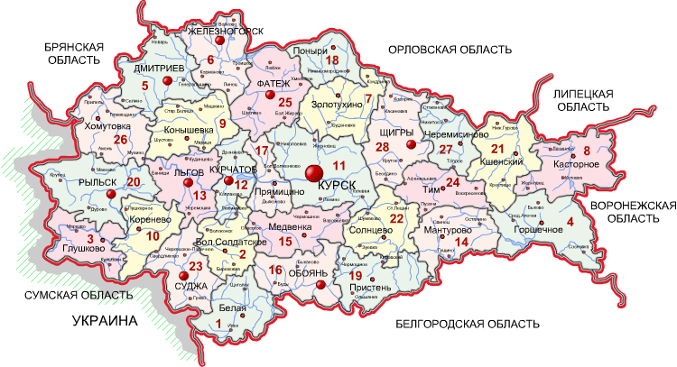
БЮДЖЕТНАЯ СИСТЕМА РОССИЙСКОЙ ФЕДЕРАЦИИ – это совокупность всех бюджетов РФ: федерального, региональных, местных, государственных внебюджетных фондов
1 уровень
ФЕДЕРАЛЬНЫЙ БЮДЖЕТ
2 уровень
БЮДЖЕТ РЕСПУБЛИК, КРАЕВ, ОБЛАСТЕЙ
3 уровень
МЕСТНЫЕ БЮДЖЕТЫ
Бюджет Курской области
Консолидированный бюджет Железногорского района
Бюджет Железногорского района Курской области
Бюджет 1-го городского поселения
Бюджет 17 сельских поселений

Slide 13
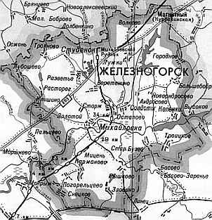
АДМИНИСТРАТИВНО-ТЕРРИТОРИАЛЬНОЕ ДЕЛЕНИЕ ЖЕЛЕЗНОГОРСКОГО РАЙОНА
Указом Президиума Верховного Совета РСФСР от 12 января 1965 года был образован Железногорский район с центром в городе Железногорске. В состав района вошло 13 сельсоветов: Андросовский, Большебобровский, Гремяченский, Курбакинский, Расторогский, Рышковский, Разветьевский, Волковский, Погорельцевский, Михайловский, Старобузский, Трояновский, Остаповский.
В июне 1965 года в состав района включен из Фатежского района Курской области Троицкий сельсовет. В 1984 году в него вошли населенные пункты ликвидированного Старобузского сельсовета.
В середине 1973 года в связи с отводом земель под Михайловский ГОК были ликвидированы два сельсовета: Курбакинский и Гремяченский, а жители их населенных пунктов переселены в город Железногорск. В январе 1985 года образован Магнитный поселковый совет с центром – поселок Магнитный.
В 1986 году Большебобровский сельсовет был ликвидирован и на его базе образованы два сельсовета: Городновский и Копенский. В 1996 году образован Студенокский, а конце 1989 года – Новоандросовский сельсоветы.В 1989 году Погорельцевский сельсовет был разделен на два: Кармановский и Снецкой. С декабря 1991 года в состав Железногорского района входят три сельсовета из Фатежского района: Басовский, Нижнеждановский, Линецкий.
Таким образом, в состав Железногорского района входят 17 сельских поселений: Андросовский, Басовский, Веретенинский, Волковский, Городновский, Кармановский, Копенский, Линецкий, Михаловский, Нижнеждановский, Новоандросовский, Разветьевский, Рышковский, Снецкой, Студенокский, Троицкий, Трояновский – и городское поселение Магнитный.

Slide 14
Основные этапы подготовки бюджета муниципального района в 2018 году
Определение основных подходов к формированию бюджета муниципального района
Май-июнь
Июль
Основные показатели прогноза социально-экономического развития Железногорского района
Работа управлений по подготовке и обоснованию бюджетных ассигнований
Июль-август
Формирование проекта бюджета Железногорского района
Сентябрь-
октябрь
Внесение проекта бюджета Железногорского района на рассмотрение в Представительное Собрание
До 15 ноября
Проект Решения о бюджете Железногорского района рассматривается Представительным Собранием в I чтении
Конец ноября
Проект Решения о бюджете Железногорского района рассматривается Представительным Собранием во II чтении
Середина
декабря
Подписание Главой Железногорского района Решения о бюджете Железногорского района
Конец
декабря

Slide 15
Бюджетный процесс – ежегодное формирование и исполнение бюджета
Законодательные, представительные органы власти
Законодательные, представительные органы власти
Рассмотрение проекта бюджета очередного года
Органы исполнительной власти
Составление проекта бюджета очередного года
Утверждение бюджета очередного года
Утверждение отчета об исполнении бюджета предыдущего года
Исполнение бюджета в текущем году
Органы исполнительной власти
Законодательные, представительные органы власти
Органы исполнительной власти, местная администрация
Формирование отчета об исполнении бюджета предыдущего года

Slide 16
УЧАСТНИКИ БЮДЖЕТНОГО ПРОЦЕССА В ЖЕЛЕЗНОГОРСКОМ РАЙОНЕ
Бюджетные полномочия участников бюджетного процесса
Представительное Собрание Железногорского района Курской области | 1) рассматривает и утверждает бюджет муниципального района «Железногорский район» и отчет о его исполнении; 2) осуществляет контроль в ходе рассмотрения отдельных вопросов исполнения бюджета муниципального района «Железногорский район» на своих заседаниях, заседаниях комиссий, рабочих групп Представительного Собрания Железногорского района Курской области, в ходе проводимых слушаний и в связи с депутатскими запросами; 3) формирует и определяет правовой статус Ревизионной комиссии Железногорского района Курской области; 4) осуществляет другие полномочия в соответствии с Бюджетным кодексом Российской Федерации, Федеральным законом от 6.10. 2003 N 131-ФЗ "Об общих принципах организации местного самоуправления в Российской Федерации", Федеральным законом от 7.02. 2011 N 6-ФЗ "Об общих принципах организации и деятельности контрольно-счетных органов субъектов Российской Федерации и муниципальных образований", иными нормативными правовыми актами Российской Федерации, а также Уставом Курской области, Уставом муниципального района «Железногорский район» Курской области.
Глава Железногорского района | 1) вносит на рассмотрение Представительного Собрания Железногорского района Курской области проект бюджета муниципального района «Железногорский район» с необходимыми документами и материалами, а также отчет об исполнении бюджета; 2) вносит на рассмотрение Представительного Собрания Железногорского района Курской области проекты решений о внесении изменений и дополнений в бюджет муниципального района «Железногорский район»; 3) организует исполнение бюджета муниципального района «Железногорский район»; 4) открывает и закрывает счета в банковских учреждениях, является распорядителем кредитов при исполнении бюджета, подписывает финансовые документы; 5) обеспечивает управление муниципальным долгом; 6) вносит в Представительное Собрание Железногорского района Курской области предложения по установлению, изменению, отмене местных налогов и сборов, введению и отмене налоговых льгот по местным налогам; 7) осуществляет иные полномочия, определенные Бюджетным кодексом Российской Федерации и (или) принимаемыми в соответствии с ним нормативными правовыми актами (муниципальными правовыми актами), регулирующими бюджетные правоотношения.
Администрации Железногорского района | 1) обеспечивает составление проекта бюджета (проекта бюджета и среднесрочного финансового плана) муниципального района « Железногорский район»; 2) обеспечивает исполнение бюджета муниципального района «Железногорский район» и составление бюджетной отчетности; 3) представляет отчет об исполнении бюджета муниципального района «Железногорский район» на утверждение Представительному Собранию Железногорского района Курской области; 4) утверждает порядок финансового обеспечения выполнения муниципальных заданий; 5) устанавливает порядок формирования, ведения и утверждения ведомственных перечней муниципальных услуг и работ, оказываемых и выполняемых муниципальными учреждениями; 6) устанавливает порядок ведения реестра расходных обязательств муниципального района «Железногорский район»; 7) утверждает порядок ведения муниципальной долговой книги и обеспечивает управление муниципальным долгом; 8) устанавливает порядок осуществления внутреннего финансового контроля и внутреннего финансового аудита; 9) утверждает порядок использования бюджетных ассигнований резервного фонда Администрации Железногорского района;

Slide 17
Администрации Железногорского района | 10) устанавливает порядок составления проекта бюджета муниципального района «Железногорский район» в соответствии с Бюджетным кодексом Российской Федерации и принимаемыми с соблюдением его требований муниципальными правовыми актами Представительного Собрания Железногорского района Курской области; 11) утверждает порядок разработки прогноза социально-экономического развития Железногорского района; 12) устанавливает форму и порядок составления ежегодного среднесрочного финансового плана муниципального района «Железногорский район»; 13) утверждает муниципальные программы; 14) разрабатывает, утверждает и реализует ведомственные целевые программы; 15) утверждает порядок и сроки составления проекта бюджета муниципального района «Железногорский район» с соблюдением требований, устанавливаемых Бюджетным кодексом Российской Федерации и настоящим Положением; 16) осуществляет иные полномочия, определенные Бюджетным кодексом Российской Федерации и (или) принимаемыми в соответствии с ним нормативными правовыми актами (муниципальными правовыми актами), регулирующими бюджетные правоотношения.
Управление финансов Администрации Железногорского района | 1) организует составление проект бюджета муниципального района «Железногорский район» (проект бюджета и среднесрочного финансового плана) и представляет его с необходимыми документами и материалами в Администрацию Железногорского района для внесения в Представительное Собрание Железногорского района Курской области; 2) устанавливает порядок составления и ведения сводной бюджетной росписи бюджета муниципального района «Железногорский район» и бюджетных росписей главных распорядителей средств местного бюджета и составления и ведения кассового плана исполнения бюджета муниципального района «Железногорский район»; 3) составляет и ведет сводную бюджетную роспись бюджета муниципального района «Железногорский район»; 4) осуществляет методологическое руководство в области составления и исполнения бюджета муниципального района «Железногорский район»; 5) ведет реестр расходных обязательств муниципального района « Железногорский район»; 6) проектирует предельные объемы бюджетных ассигнований по главным распорядителям средств бюджета муниципального района «Железногорский район»; 7) разрабатывает программу муниципальных заимствований; 8) ведет муниципальную долговую книгу, в том числе ведет учет выдачи муниципальных гарантий, исполнения получателями муниципальных гарантий по основному обязательству, обеспеченному муниципальной гарантией, учет осуществления платежей за счет средств бюджета муниципального района «Железногорский район» по выданным муниципальным гарантиям; 9) устанавливает порядок составления, утверждения и ведения бюджетных смет казенных учреждений муниципального района « Железногорский район»; 10) устанавливает порядок ведения сводного реестра расходных обязательств муниципального района « Железногорский район»; 11) организует исполнение бюджета муниципального района «Железногорский район»; 12) управляет муниципальным долгом в порядке, установленном Администрацией Железногорского района; 13) осуществляет муниципальные заимствования, заключает кредитные соглашения и договоры для привлечения кредитов; 14) взыскивает бюджетные средства, использованные не по целевому назначению; 15) утверждает порядок планирования бюджетных ассигнований; 16) осуществляет составление и ведение кассового плана; 17) принимает решение о применении бюджетных мер принуждения или решение об отказе в применении бюджетных мер принуждения по каждому нарушению, указанному в уведомлении о применении бюджетных мер принуждения. 18) осуществляет иные бюджетные полномочия, установленные Бюджетным кодексом Российской Федерации и (или) принимаемыми в соответствии с ним нормативными правовыми актами (муниципальными правовыми актами), регулирующими бюджетные правоотношения.

Slide 18
Главный администратор источников финансирования дефицита бюджета | 1) формирует перечни подведомственных ему администраторов источников финансирования дефицита бюджета; 2) осуществляет планирование (прогнозирование) поступлений и выплат по источникам финансирования дефицита бюджета; 3) обеспечивает адресность и целевой характер использования выделенных в его распоряжение ассигнований, предназначенных для погашения источников финансирования дефицита бюджета; 4) формирует бюджетную отчетность главного администратора источников финансирования дефицита бюджета.
Ревизионная комиссия Железногорского района Курской области | осуществляет бюджетные полномочия по: аудиту эффективности, направленному на определение экономности и результативности использования бюджетных средств; экспертизе проектов решений о бюджете, иных нормативных правовых актов бюджетного законодательства Российской Федерации, в том числе обоснованности показателей (параметров и характеристик) бюджета; экспертизе муниципальных программ; анализу и мониторингу бюджетного процесса, в том числе подготовке предложений по устранению выявленных отклонений в бюджетном процессе и совершенствованию бюджетного законодательства Российской Федерации; подготовке предложений по совершенствованию осуществления главными администраторами бюджетных средств внутреннего финансового контроля и внутреннего финансового аудита; другим вопросам, установленным Федеральным законом от 5 апреля 2013 года N 41-ФЗ "О Счетной палате Российской Федерации" и Федеральным законом от 7 февраля 2011 года N 6-ФЗ "Об общих принципах организации и деятельности контрольно-счетных органов субъектов Российской Федерации и муниципальных образований".
Главный распорядитель | 1) обеспечивает результативность, адресность и целевой характер использования бюджетных средств в соответствии с утвержденными ему бюджетными ассигнованиями и лимитами бюджетных обязательств; 2) формирует перечень подведомственных ему получателей бюджетных средств; 3) ведет реестр расходных обязательств, подлежащих исполнению в пределах утвержденных ему лимитов бюджетных обязательств и бюджетных ассигнований; 4) осуществляет планирование соответствующих расходов бюджета, составляет обоснования бюджетных ассигнований; 5) составляет, утверждает и ведет бюджетную роспись, распределяет бюджетные ассигнования, лимиты бюджетных обязательств по подведомственным распорядителям и получателям бюджетных средств и исполняет соответствующую часть бюджета; 6) вносит предложения по формированию и изменению лимитов бюджетных обязательств; 7) вносит предложения по формированию и изменению сводной бюджетной росписи; 8) определяет порядок утверждения бюджетных смет подведомственных получателей бюджетных средств, являющихся казенными учреждениями; 9) формирует и утверждает муниципальные задания; 10) обеспечивает соблюдение получателями межбюджетных субсидий, субвенций и иных межбюджетных трансфертов, имеющих целевое назначение, а также иных субсидий и бюджетных инвестиций, определенных Бюджетным кодексом Российской Федерации, условий, целей и порядка, установленных при их предоставлении; 11) формирует бюджетную отчетность главного распорядителя бюджетных средств; 12) отвечает от имени Железногорского района по денежным обязательствам подведомственных ему получателей бюджетных средств
Главный администратор доходов | 1) формирует перечень подведомственных ему администраторов доходов бюджета; 2) представляет сведения, необходимые для составления среднесрочного финансового плана и (или) проекта бюджета; 3) представляет сведения для составления и ведения кассового плана; 4) формирует и представляет бюджетную отчетность главного администратора доходов бюджета; 5) ведет реестр источников доходов бюджета по закрепленным за ним источникам доходов на основании перечня источников доходов бюджетов бюджетной системы Российской Федерации; 6) утверждает методику прогнозирования поступлений доходов в бюджет в соответствии с общими требованиями к такой методике

Slide 19
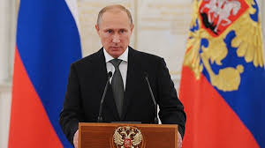
НА ЧЕМ ОСНОВЫВАЕТСЯ СОСТАВЛЕНИЕ ПРОЕКТА БЮДЖЕТА ЖЕЛЕЗНОГОРСКОГО РАЙОНА
Бюджетном послании Президента Российской Федерации
Составление проекта бюджета Железногорского района основывается на :
Основных направлениях бюджетной и налоговой политики Железногорского района Курскоой области
Прогнозе социально-экономического развития Железногорского района Курской области
Муниципальных программах Железногорского района Курской области

Slide 20
ОСНОВНЫЕ НАПРАВЛЕНИЯ БЮДЖЕТНОЙ ПОЛИТИКИ ЖЕЛЕЗНОГОРСКОГО РАЙОНА КУРСКОЙ ОБЛАСТИ
внедрение принципов инициативного бюджетирования
адресное решение социальных проблем
повышение качества муниципальных услуг
создание условий для модернизации экономики и повышения ее конкурентоспособности
Повышение открытости и прозрачности информации об управлении общественными финансами
недопущение кредиторской задолженности по заработной плате и соц.выплатам
БЮДЖЕТНАЯ ПОЛИТИКА
усиление внутреннего и внешнего финансового контроля
обеспечение долгосрочной сбалансированности и устойчивости бюджетной системы
повышение качества управления общественными финансами, эффективности расходования бюджетных средств
формирование бюджета на основе муниципальных программ и достижение поставленных целей
исполнение всех решений в пределах утвержденных предельных объемов расходов на реализацию муниципальных программ

Slide 21
ОСНОВНЫЕ НАПРАВЛЕНИЯ НАЛОГОВОЙ ПОЛИТИКИ ЖЕЛЕЗНОГОРСКОГО РАЙОНА КУРСКОЙ ОБЛАСТИ
НАЛОГОВАЯ ПОЛИТИКА
мобилизация резервов доходной базы консолидированного бюджета Железногорского района Курской области, содействие инвестиционным процессам в экономике, применение мер налогового стимулирования структурных преобразований
дальнейшее повышение эффективности налогового администрирования, по выполнению мероприятий, направленных на повышение собираемости доходов и укрепление налоговой дисциплины налогоплательщиков
продолжение работы по вовлечению в налоговый оборот отдельных объектов недвижимости; проведение работы по оптимизации налогообложения движимого и недвижимого имущества
совершенствование и упорядочение системы учета действующих местных налоговых льгот и иных налоговых преференций; ежегодная оценка эффективности предоставляемых местных налоговых льгот

Slide 22
по начислениям на оплату труда в соответствии с установленными тарифами страховых взносов в государственные внебюджетные фонды в размере 30,2%;
планирование бюджетных ассигнований на исполнение вновь принимаемых обязательств осуществлено в соответствии с основаниями для возникновения расходных обязательств бюджета муниципального района согласно статьям 85 и 174.2 БК РФ, учитывая положения порядка конкурсного распределения принимаемых расходных обязательств бюджета муниципального района (постановление Администрации Железногорского района Курской области от 21.05.2012 г. № 300)
При формировании бюджета района применены общие подходы к расчету бюджетных проектировок
бюджетные ассигнования, финансовое обеспечение которых осуществляется за счет средств областного бюджета в виде целевых субвенций и субсидий, предусматриваются в объемах, отраженных в проекте Областного закона «Об областном бюджете на 2018 год и на плановый период 2019 и 2020 годов» на момент формирования бюджета муниципального района
объем бюджетных ассигнований дорожного фонда Железногорского района запланирован в размере прогнозируемого объема доходов
планирование бюджетных ассигнований на реализацию положений Указа Президента Российской Федерации от 28 декабря 2012 года №1688 и от 7 мая 2012 года №597 осуществляется в соответствии со средней заработной платой категории работников, определенных в Указах Президента Российской Федерации к средней заработной плате в регионе. Кроме того, при формировании бюджета муниципального района на 2018 год и на плановый период 2019 и 2020 годов учитывались предложения главных распорядителей средств бюджета муниципального района по перераспределению предельных объемов финансирования

Slide 23
Основные бюджетные риски и мероприятия по управлению рисками в Железногорском районе Курской области
Основные бюджетные риски
Изменение социально-экономической ситуации в мире, в Российской Федерации, в Курской области, в Железногорском районе
Возникновение новых расходных обязательств без источников финансирования
Необоснованное принятие решений, приводящих к нарушению бюджетного законодательства РФ, снижение качества управления муниципальными финансами
Невыполнение мероприятий по оптимизации расходов и повышению эффективности намеченных мероприятий
Мероприятия по управлению бюджетными рисками
Финансирование расходов главных распорядителей бюджетных средств под фактическую потребность
Использование экономии бюджетных ассигнований, сложившейся по итогам торгов., без внесения изменения в Решение о бюджете не допускается (за исключение экономии по дорожному фонду)
Разработка и принятие нормативных правовых актов, регулирующих отношения в сфере общественных финансов
Контролю соблюдения ограничений, установленных бюджетным законодательством. Проведение оценки качества и распространение лучших практик управления финансами
Осуществление межбюджетного регулирования

Slide 24
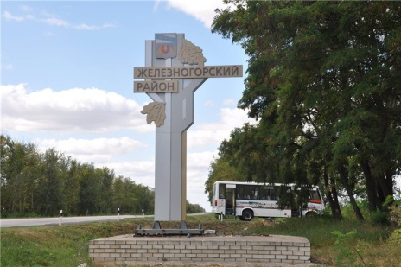
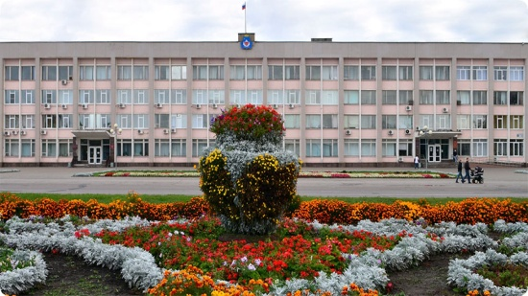
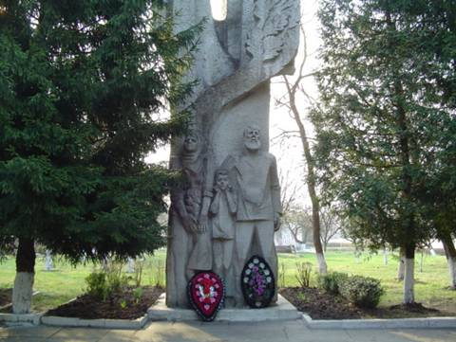
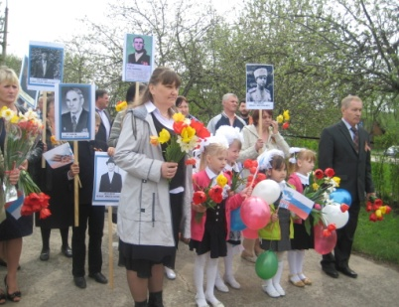
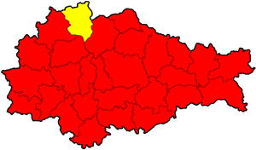
ЖЕЛЕЗНОГОРСКИЙ РАЙОН – самый северный район Курской области с административным центов в г.Железногорске.
Площадь – 991 кв.км. (без г.Железногорска)
Уровень безработицы – 1%
11 сельскохозяйственных предприятий
Численность населения – 15,9 тыс.чел.
14 крестьянско-фермерских хозяйств
Средний возраст по Железногорскому району – 45,4 лет
8 тыс. личных подсобных хозяйств
Экономически активное население Железногорского района занято в аграрном секторе экономики – 54%
137 малых предприятий
1 лечебное учреждение
52 учреждения культуры
400 индивидуальных предпринимателей

Slide 25
Основные показатели социально-экономического прогноза Железногорского района Курской области
При уровне прожиточного минимума для трудоспособного населения по Курской области в 3 квартале 2017 г. – 9549 руб.
Прожиточный минимум – это стоимостная оценка потребительской корзины, а также обязательные платежи и сборы. (ст.1 ФЗ от 24.10.1997 г. №134-ФЗ)

Slide 26
Основные показатели социально-экономического прогноза Железногорского района Курской области

Slide 27
ОСНОВНЫЕ ПАРАМЕТРЫ БЮДЖЕТА ЖЕЛЕЗНОГОРСКОГО РАЙОНА НА 2018 ГОД
Итоги бюджета
ДОХОДЫ:
331 649 188,00
рублей
РАСХО ДЫ:
331 649 188,00
рублей
Доходы в расчете на 1 человека (руб./чел.):
20871,6
Налог на доходы физических лиц – 125725977,00
Образование – 210900306,00
Общегосударственные расходы – 40082538,00
Доходы от использования имущества – 9584132,00
Культура и кинематография – 31594088,00
Доходы от оказания платных услуг – 10662200,00
Социальная политика –29570165,00
Платежи за негативное воздействие на окружающую среду – 4980800,00
Расходы в расчете на 1 человека (руб./чел.):
20871,6
Межбюджетные трансферты – 6368105,00
Численность – 15,9 тыс.чел.

Slide 28
ОСНОВНЫЕ ПАРАМЕТРЫ БЮДЖЕТА ЖЕЛЕЗНОГОРСКОГО РАЙОНА НА 2019 ГОД
Итоги бюджета
ДОХОДЫ:
306 895 334,00
рублей
РАСХО ДЫ:
306 895 334,00
рублей
Доходы в расчете на 1 человека (руб./чел.):
19313,7
Налог на доходы физических лиц – 124982772,00
Образование – 193471025,00
Общегосударственные расходы – 33067291 ,00
Доходы от использования имущества – 9584132,00
Культура и кинематография – 32469388,00
Доходы от оказания платных услуг – 10662200,00
Социальная политика –29568665,00
Платежи за негативное воздействие на окружающую среду – 5035800,00
Расходы в расчете на 1 человека (руб./чел.):
19313,7
Межбюджетные трансферты –5540252,00
Численность – 15,9 тыс.чел.

Slide 29
ОСНОВНЫЕ ПАРАМЕТРЫ БЮДЖЕТА ЖЕЛЕЗНОГОРСКОГО РАЙОНА НА 2020 ГОД
Итоги бюджета
ДОХОДЫ:
323 920 266,00
рублей
РАСХО ДЫ:
312 663 531,00
рублей
Доходы в расчете на 1 человека (руб./чел.):
18610,9
Налог на доходы физических лиц – 132235970,00
Образование – 205356801,00
Общегосударственные расходы – 33419514,00
Доходы от использования имущества – 9584132,00
Культура и кинематография –33406788,00
Доходы от оказания платных услуг – 10662200,00
Социальная политика –29569165,00
Платежи за негативное воздействие на окружающую среду – 5035800,00
Расходы в расчете на 1 человека (руб./чел.):
18610,9
Межбюджетные трансферты – 5094484,00
Численность – 16,8 тыс.чел.

Slide 30
ДИНАМИКА ИСПОЛНЕНИЯ ОСНОВНЫХ ПАРАМЕТРОВ БЮДЖЕТА ЗА 2014-2017 ГОДЫ

Slide 31
Динамика поступлений и структура доходов бюджета муниципального района за 2015-2020 годы

Slide 32
СТРУКТУРА СОБСТВЕННЫХ ДОХОДОВ БЮДЖЕТА МУНИЦИПАЛЬНОГО РАЙОНА В 2018 ГОДУ

Slide 33
СТРУКТУРА СОБСТВЕННЫХ ДОХОДОВ БЮДЖЕТА МУНИЦИПАЛЬНОГО РАЙОНА В 2019 ГОДУ

Slide 34
СТРУКТУРА СОБСТВЕННЫХ ДОХОДОВ БЮДЖЕТА МУНИЦИПАЛЬНОГО РАЙОНА В 2020 ГОДУ

Slide 35
КРУПНЕЙШИЕ НАЛОГОПЛАТЕЛЬЩИКИ ЖЕЛЕЗНОГОРСКОГО РАЙОНА
1
Ремонтно Локомотивное ДЭПО Курск структурное подразделение дирекции по ремонту тягового подвижного состава МОСКОВСКОЙ ЖЕЛЕЗНОЙ ДОРОГИ
2
Железнодорожная станция (участок филиала Орловско-Курского отдела МЖД
3
ООО «Агропромкомплектация Курск»
4
ЗАО «Заря»
5
ООО «Дружба»
6
ООО «Железногорское МСО»
7
ООО «Красная поляна» АПК
8
ООО «Агрофирма Горняк»
9
ООО «АПК Черноземья филиал «Северный»
10
ООО «Возрождение»

Slide 36
Динамика поступлений налога на доходы физических лиц в бюджет Железногорского района за 2015-2020 годы
На графике прослеживается положительная динамика изменения поступления налога на доходы физических лиц. Это оказалось возможно за счет создания новых рабочих мест и повышения заработной платы в сфере культуры и образования

Slide 37
Динамика поступлений доходов от использования имущества в бюджет Железногорского района за 2015-2020 годы
К доходам бюджета Железногорского района от использования имущества, находящего в муниципальной собственности, относятся доходы, получаемые в виде арендной платы за пользование объектами муниципального имущества арендной платы за земельные участки.

Slide 38
Динамика поступлений доходов от платных услуг в бюджет Железногорского района за 2015-2020 годы
В бюджет Железногорского района зачисляются доходы от оказания услуг, оказываемых населению учреждениями Управлением образования, по делам молодежи, по физической культуре и спорту Администрации Железногорского района Курской области, Управление культуры Администрации Железногорского района Курской области

Slide 39
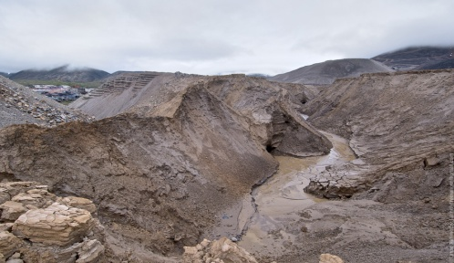
Динамика поступлений доходов от негативного воздействия на окружающую среду в бюджет Железногорского района за 2015-2020 годы
Негативное воздействие на окружающую среду – воздействие хозяйственной и иной деятельности, последствия которой приводят к негативным изменениям качества окружающей среды. Оно является платным. Плата взимается в соответствии с Порядком, утвержденным Правительством РФ.
В бюджет района поступало 40% от общей суммы платы с 2014-2015 гг., с 2016г. – 60%.

Slide 40
Структура расходов бюджета муниципального района в 2018 году

Slide 41
Структура расходов бюджета муниципального района в 2019 году

Slide 42
Структура расходов бюджета муниципального района в 2020 году

Slide 43
динамика изменения расходов бюджета муниципального района за 2015-2020 годы
Тыс.руб.
 | РЗ | ПЗ | 2015 г. | 2016г. | 2017 г. | 2018 г. | 2019 г. | 2020 г.
Общегосударственные расходы | 01 | 00 | 34716,6 | 34711,8 | 37745,1 | 40082,3 | 33067,3 | 33419,5
Национальная безопасность и правоохранительная деятельность | 03 | 00 | 0 | 30,0 | 30,0 | 30,0 | 30,0 | 30,0
Национальная экономика | 04 | 00 | 806,8 | 18831,6 | 14311,0 | 7445,5 | 4768,3 | 6944,0
Жилищно-коммунальное хозяйство | 05 | 00 | 34114,9 | 23322,2 | 31927,7 | 2676,3 | 3060,2 | 7139,4
Образование | 07 | 00 | 198454,0 | 221329,0 | 245230,7 | 210900,3 | 193471,0 | 205356,8
Культура, кинематография | 08 | 00 | 22181,7 | 26082,2 | 29487,2 | 31594,1 | 32469,4 | 33406,8
Здравоохранение | 09 | 00 | 0 | 0 | 219,2 | 150,1 | 150,1 | 150,1

Slide 44
динамика изменения расходов бюджета муниципального района за 2015-2020 годы
Тыс.руб.
 | РЗ | ПЗ | 2015 г. | 2016 г. | 2017 г. | 2018 г. | 2019 г. | 2020 г.
Социальная политика | 10 | 00 | 26407,6 | 29389,8 | 28627,6 | 29570,2 | 19095,6 | 19095,6
Физическая культура и спорт | 11 | 00 | 218,7 | 221,2 | 550,0 | 500,0 | 500,0 | 500,0
Средства массовой информации | 12 | 00 | 1771,9 | 2142,9 | 2202,0 | 2232,0 | 2270,0 | 2310,0
Обслуживание государственного и муниципального долга | 13 | 00 | 0 | 0 | 0 | 0 | 0 | 0
Межбюджетные трансферты | 14 | 00 | 6439,9 | 6105,9 | 6081,4 | 6368,1 | 5540,3 | 5094,5
Итого расходов | - | - | 325112,2 | 362166,6 | 396411,8 | 331649,2 | 306895,3 | 323920,3

Slide 45
Сведения о планируемых к финансированию за счет средств бюджета социально значимых проектах в 2017 году и плановом периоде 2018 и 2019 годов
Наименование объекта капитального строительства, укрупненного мероприятия и (или) объекта недвижимого имущества | Наименование главного распорядителя средств бюджета Железногорского района | Источник финансирования | Объем бюджетных ассигнований (тыс.руб.) | Мощность (прирост мощности) объекта капитального строительства | Срок ввода в эксплуатацию объекта капитального строительства (срок подготовки проектной документации), значения индикаторов достижения целей
ПРОЕКТЫ В СФЕРЕ ЖИЛИЩНОГО-КОММУНАЛЬНОГО ХОЗЯЙСТВА
Газопровод межпоселковый и распределительный к с.Шатохино, д.Козюлькино, д.Комаровка, д.Жилино Железногорского района Курской области | Администрация Железногорского района | Районный бюджет | 7 510,4 | 9,164км | декабрь 2017г.
Газопроводы высокого 1 категории, среднего и низкого давления к д.Журавинка, д.Трубицыно, д.Понизовка, х.Основное Железногорского района Курской области | Администрация Железногорского района | Областной бюджет Районный бюджет внебюджетные | 7 382,652 388,6 315,0 | 8,86км | Октябрь 2017г.
Газификация жилых домов д.Фоминка Железногорского района Курской области | Администрация Железногорского района | Федеральный бюджет Областной бюджет Районный бюджет внебюджетные | 1 410,21 1 410,20 611,543 645,0 | 8,6км | Август 2017г.

Slide 46
Наименование объекта капитального строительства, укрупненного мероприятия и (или) объекта недвижимого имущества | Наименование главного распорядителя средств бюджета Железногорского района | Источник финансирования | Объем бюджетных ассигнований (тыс.руб.) | Мощность (прирост мощности) объекта капитального строительства | Срок ввода в эксплуатацию объекта капитального строительства (срок подготовки проектной документации), значения индикаторов достижения целей
Газоснабжение жилых домов в с.Ажово Железногорского района Курской области | Администрация Железногорского района | Федеральный бюджет Областной бюджет Районный бюджет внебюджетные | 7 668,6 7 668,0 2 997,740 1 650,0 | 13,842 | Ноябрь 2017г.
Газопроводы высокого, среднего и низкого давления д.Роговинка Линецкого сельсовета Железногорского района Курской области | Администрация Железногорского района | Федеральный бюджет Областной бюджет Районный бюджет внебюджетные | 1 748,4 1 748,0 707,075 510,0 | 5,627км | Ноябрь 2018г.
Газификация жилых домов в с.Новый Бузец Железногорского района Курской области | Администрация Железногорского района | Федеральный бюджет Областной бюджет Районный бюджет внебюджетные | 3 337,65 3 337,0 1 260,053 465,0 | 3,74км | Ноябрь 2018г.
Газоснабжение ул.Прибалочная села Волково Железногорского района Курской области (газопровод низкого и высокого давления) | Администрация Железногорского района | Федеральный бюджет Областной бюджет Районный бюджет внебюджетные | 3 188,6 3 188,0 1 218,023 525,0 | 3,518км | Ноябрь 2018г.
Газоснабжение н.п.Громова Дубрава, Азаровский, Светлый Дунай, Озерки Железногорского района Курской области. Газопроводы высокого давления. | Администрация Железногорского района | Областной бюджет Районный бюджет | 2 161,1 113,74 | 1,436км | Ноябрь 2019г.

Slide 47
Наименование объекта капитального строительства, укрупненного мероприятия и (или) объекта недвижимого имущества | Наименование главного распорядителя средств бюджета Железногорского района | Источник финансирования | Объем бюджетных ассигнований (тыс.руб.) | Мощность (прирост мощности) объекта капитального строительства | Срок ввода в эксплуатацию объекта капитального строительства (срок подготовки проектной документации), значения индикаторов достижения целей
Газоснабжение жилых домов в с.Ажово Железногорского района Курской области | Администрация Железногорского района | Федеральный бюджет Областной бюджет Районный бюджет внебюджетные | 6 645,5 6 645,5 2 997,0 1 650,0 | 13,842км | Ноябрь 2018г.
Газопроводы высокого, среднего и низкого давления д.Роговинка Линецкого сельсовета Железногорского района Курской области | Администрация Железногорского района | Федеральный бюджет Областной бюджет Районный бюджет внебюджетные | 1 748,4 1 748,0 707,075 510,0 | 5,627км | Ноябрь 2019г.
Газификация жилых домов в с.Новый Бузец Железногорского района Курской области | Администрация Железногорского района | Федеральный бюджет Областной бюджет Районный бюджет внебюджетные | 3 337,65 3 337,0 1 260,053 465,0 | 3,74км | Ноябрь 2018г.
Газоснабжение ул.Прибалочная села Волково Железногорского района Курской области (газопровод низкого и высокого давления) | Администрация Железногорского района | Федеральный бюджет Областной бюджет Районный бюджет внебюджетные | 3 188,6 3 188,0 1 218,023 525,0 | 3,518км | Ноябрь 2019г.
Газоснабжение н.п.Громова Дубрава, Азаровский, Светлый Дунай, Озерки Железногорского района Курской области. Газопроводы высокого давления. | Администрация Железногорского района | Областной бюджет Районный бюджет | 2 161,1 113,74 | 1,436км | Ноябрь 2019г.

Slide 48
Наименование объекта капитального строительства, укрупненного мероприятия и (или) объекта недвижимого имущества | Наименование главного распорядителя средств бюджета Железногорского района | Источник финансирования | Объем бюджетных ассигнований (тыс.руб.) | Мощность (прирост мощности) объекта капитального строительства | Срок ввода в эксплуатацию объекта капитального строительства (срок подготовки проектной документации), значения индикаторов достижения целей
Газоснабжение н.п.Громова Дубрава, Азаровский, Светлый Дунай, Озерки Железногорского района Курской области. Газопроводы среднего и низкого давления. | Администрация Железногорского района | Областной бюджет Районный бюджет внебюджетные | 8 585,435 451,825 1 395,0 | 11,322км | Ноябрь 2020г.
Газопровод высокого давления 2 категории и низкого давления к п.Каменец, д.Ратманово Железногорского района Курской области» | Администрация Железногорского района | Областной бюджет Районный бюджет внебюджетные | 11 333,3 596,5 1 200,0 | 18,198км | Ноябрь 2020г.
Строительство котельной для Рышковского детского сада | Администрация Железногорского района | Районный бюджет | 3888,5 |  | Октябрь 2018г.
Строительство котельной для Веретенинской СОШ | Администрация Железногорского района | Областной бюджет Районный бюджет | 5 700,0 300,0 |  | Октябрь 2019г.
Реконструкция водопровода в сл.Михайловка | Администрация Железногорского района | Областной бюджет Районный бюджет | 19 000,0 1 000,0 | 5,0км | Октябрь 2019г.
Строительство водозабора в п.Тепличный | Администрация Железногорского района | Областной бюджет Районный бюджет | 40 000,0 2 000,0 |  | Октябрь 2020г.
Строительство водопровода в с.Гнань | Администрация Железногорского района | Областной бюджет Районный бюджет | 19 000,0 1 000,0 | 2,5км | Октябрь 2019г.

Slide 49
Наименование объекта капитального строительства, укрупненного мероприятия и (или) объекта недвижимого имущества | Наименование главного распорядителя средств бюджета Железногорского района | Источник финансирования | Объем бюджетных ассигнований (тыс.руб.) | Мощность (прирост мощности) объекта капитального строительства | Срок ввода в эксплуатацию объекта капитального строительства (срок подготовки проектной документации), значения индикаторов достижения целей
ПРОЕКТЫ В СФЕРЕ ДОРОЖНОГО ХОЗЯЙСТВА И ДОРОЖНОЙ ДЕЯТЕЛЬНОСТИ
Строительство межпоселковой дороги к д.Погарище | Администрация Железногорского района | Областной бюджет Районный бюджет | 9 500,0 500,0 | 2,5км | Октябрь 2018г.
Строительство межпоселковой дороги к д.Роговинка | Администрация Железногорского района | Областной бюджет Районный бюджет | 9 500,0 500,0 | 2,5км | Октябрь 2020г.

Slide 50
Прогнозируемые размеры средней заработной платы по отдельным категориям работников бюджетного сектора экономики, обозначенных в Указах Президента Российской Федерации 2012 года, по Железногорскому району на 2018 год и на плановый период 2019 и 2020 годов*
 | План 2018 г. | План 2019 г. | План 2020г.
Педагогические работники дошкольных образовательных учреждений | 20277 | 20277 | 20277
Педагогические работники образовательных учреждений общего образования | 26101 | 26101 | 26101
Педагогические работники учреждений дополнительного образования детей | 26101 | 26101 | 26101
Работники учреждений культуры | 26101 | 27432 | 28915
*прогнозные значения средней зарплаты могут быть уточнены после согласования отделами Железногорского района изменений в Планы мероприятий («дорожные карты») в сфере образования, культуры и искусства, социальной защиты населения.

Slide 51
ЗАЧЕМ НУЖЕН ПРОГРАММНЫЙ БЮДЖЕТ?
Бюджет Железногорского района формируется в «программном» формате на основе муниципальных программ. Это связано со вступившими в силу изменениями в Бюджетный кодекс РФ в 2014 году. Каждая муниципальная программа увязывает бюджетные ассигнования с результатами их использования для достижения заявленных целей. Таким образом, программный бюджет призван повысить качество формирования и исполнения главного финансового документа.
Повышение эффективности деятельности всех участников программы за счет полномасштабного охвата всех сфер деятельности органов местного самоуправления и, как следствие, бюджетных ассигнований, находящихся в их распоряжении.
ПРОГРАММНЫЙ БЮДЖЕТ - это
Обеспечение прозрачности расходования бюджетных средств, что позволяет увязать результаты, достигнутые в ходе реализации программ с бюджетными ресурсами, направленными на их достижение.
Четкая определенная ответственность за достижение результатов. Вытекает из необходимости назначения исполнителя и соисполнителей, ответственных за реализацию муниципальной программы.

Slide 52
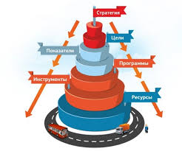
ПРОГРАММНЫЙ БЮДЖЕТ
Этапы и сроки реализации
Программно-целевые инструменты
мероприятия
1
2
3
Задача 1
1
2
3
Задача 2
1
2
3
Задача 3
Наличие ответственного исполнителя (соисполнителя)
Объем и источники финансирования
Ожидаемые конечные результаты

Slide 53
Что такое муниципальная программа?
СТРАТЕГИЯ ДОЛГОСРОЧНОГО РАЗВИТИЯ
Муниципальная целевая программа – это документ, определяющий:
цели и задачи
государственной политики в
определенной сфере;
способы их достижения;
примерные объемы используемых финансовых ресурсов.
Муниципальная программа «Развитие культуры в Муниципальном районе «Железногорский район» Курской области на 2015-2017годы»
Ответственный исполнитель: Управление культуры Администрации Железногорского района Курской области
Цель: реализация стратегической роли культуры как духовно-нравственного основания развития личности и единства российского общества
Основные ожидаемые результаты реализации программы:
укрепление единого культурного пространства района;
- выравнивание уровня доступности культурных благ независимо от размера доходов, социального статуса и места проживания;
-преодоление диспропорций, вызванных разной степенью обеспеченности населения района учреждениями культуры в сельской местности;
-формирование культурной среды, отвечающей растущим потребностям личности и общества, повышение качества, разнообразия и эффективности услуг в сфере культуры.

Slide 54
Расходы бюджета муниципального района на реализацию муниципальных программ Железногорского района Курской области на 2018 год
292326313,0
Социальной направленности
Обеспечение безопасных условий жизнедеятельности
Поддержка отраслей экономики
Общего характера
Развитие образования – 209926722руб.
Профилактики правонарушений в Железногорском района – 395200 руб.
Социальное развитие села – 2718100 руб.
Управление муниципальным имуществом и земельными ресурсами – 1685000 руб.
Социальная поддержка граждан Железногорского района – 28249182руб.
Развитие транспортной системы, обеспечение перевозки пассажиров на территории Железногорского района -5760499
Сохранение и развитие архивного дела - 248460 руб.
Зашита населения и территории от чрезвычайных ситуаций, обеспечение пожарной безопасности и безопасности на водных объектах – 30000руб.
Обеспечение доступным и комфортным жильем и коммунальными услугами граждан – 208387 руб.
Развитие культуры – 30956988руб.
Создание условий для эффективного и ответственного управления муниципальными финансами, муниципальным долгом и повышения устойчивости бюджетов –9337705 руб.
Развитие средств массовой информации – 2232000руб.
Содействие занятости населения Железногорского района – 292200руб.
Противодействие злоупотреблению наркотиками– 50000руб.
Обеспечение эффективного осуществления полномочий МКУ «Управление районного хозяйства » - 10935000 руб.
Повышение эффективности работы с молодежью, организация отдыха детей, молодежи, развитие физической культуры и спорта – 1374500 руб.
Развитие муниципальной службы в Железногорском районе- 236771 руб.

Slide 55
Расходы бюджета муниципального района на реализацию муниципальных программ Железногорского района Курской области на 2019 год
286877799,0
Социальной направленности
Обеспечение безопасных условий жизнедеятельности
Поддержка отраслей экономики
Общего характера
Развитие образования – 192496441 руб.
Профилактики правонарушений в Железногорском района – 544200 руб.
Социальное развитие села – 3001981 руб.
Управление муниципальным имуществом и земельными ресурсами – 270500 руб.
Социальная поддержка граждан Железногорского района – 28249182 руб.
Развитие транспортной системы, обеспечение перевозки пассажиров на территории Железногорского района -6497845 руб.
Обеспечение доступным и комфортным жильем и коммунальными услугами граждан 208387 руб.
Зашита населения и территории от чрезвычайных ситуаций, обеспечение пожарной безопасности и безопасности на водных объектах – 30000руб.
Сохранение и развитие архивного дела - 248460 руб.
Развитие культуры – 31832288 руб.
Создание условий для эффективного и ответственного управления муниципальными финансами, муниципальным долгом и повышения устойчивости бюджетов –8509852руб.
Развитие средств массовой информации – 2270000 руб.
Содействие занятости населения Железногорского района - 292200 руб.
Противодействие злоупотреблению наркотиками– 50000руб.
Обеспечение эффективного осуществления полномочий МКУ «Управление районного хозяйства » - 10935000 руб.
Повышение эффективности работы с молодежью, организация отдыха детей, молодежи, развитие физической культуры и спорта – 1374500 руб.
Развитие муниципальной службы в Железногорском районе- 193235 руб.

Slide 56
Расходы бюджета муниципального района на реализацию муниципальных программ Железногорского района Курской области на 2019 год
293662249,0
Социальной направленности
Обеспечение безопасных условий жизнедеятельности
Поддержка отраслей экономики
Общего характера
Развитие образования – 204382217руб.
Профилактики правонарушений в Железногорском района – 547200 руб.
Социальное развитие села – 7081120 руб.
Управление муниципальным имуществом и земельными ресурсами – 220000 руб.
Социальная поддержка граждан Железногорского района – 28249182 руб.
Развитие транспортной системы, обеспечение перевозки пассажиров на территории Железногорского района -6724007 руб.
Обеспечение доступным и комфортным жильем и коммунальными услугами граждан – 208387 руб.
Зашита населения и территории от чрезвычайных ситуаций, обеспечение пожарной безопасности и безопасности на водных объектах – 30000руб.
Сохранение и развитие архивного дела - 248460 руб.
Развитие культуры – 32769688 руб.
Создание условий для эффективного и ответственного управления муниципальными финансами, муниципальным долгом и повышения устойчивости бюджетов –8064084 руб.
Развитие средств массовой информации – 2310000 руб.
Содействие занятости населения Железногорского района – 292200 руб.
Противодействие злоупотреблению наркотиками– 50000руб.
Обеспечение эффективного осуществления полномочий МКУ «Управление районного хозяйства » - 10960000 руб.
Повышение эффективности работы с молодежью, организация отдыха детей, молодежи, развитие физической культуры и спорта – 1374500 руб.
Развитие муниципальной службы в Железногорском районе- 196735 руб.

Slide 57
Социально-ориентированный бюджет
В 2017 году и плановом периоде 2018 и 2019 годов на финансовое обеспечение отраслей социальной сферы: образование, культура, социальная политика, здравоохранение, физкультура и спорт запланировано выделить более 81,96% расходов бюджета района в 2017 году, в 2018 году – 83,69%., в 2019 году – 82,86% млн.руб.
Планируемые расходы бюджета района на финансирование отраслей социальной сферы в 2017 году и плановом периоде 2018 и 2019 годов

Slide 58
Структура расходов бюджета района на отрасли социальной сферы в 2017 году и плановом периоде 2018 и 2019 годов

Slide 59
Муниципальная программа «Развитие образования в Железногорском районе Курской области на 2015-2020 годы
Главная стратегическая цель в сфере образования Железногорского района Курской области – это обеспечение доступности качественного дошкольного, начального общего, основного общего, среднего общего и дополнительного образования детей, отвечающего современным потребностям социума, каждого гражданина и соответствующего стратегическим целям государственной политики в сфере образования, сформулированным в проекте современной модели образования на период до 2020 года и национальной образовательной инициативе «Наша новая школа»
Целевые индикаторы
Основные направления реализации программных мероприятий (руб.):
 | 2018 г. | 2019 г. | 2020 г.
Основное мероприятие «Развитие дошкольного образования детей» | 46274569 | 51693676 | 51893666
Основное мероприятие «Развитие общего образования детей» | 139426420 | 121973155 | 133465701
Основное мероприятие «Развитие дополнительного образования детей. Обеспечение деятельности МКОУ ДОД «Центр детского творчества»» | 2830450 | 11424320 | 11661930
Основное мероприятие «Реализация программ художественно-эстетической направленности и предпрофессиональных программ» | 8395700 | 8583800 | 8785100
Основное мероприятие «Руководство и управление в сфере установленных функций муниципального органа управления образованием Администрации Железногорского района Курской области, других организаций, подведомственных Управлению образования» | 7409080 | 7405290 | 7360920

Slide 60
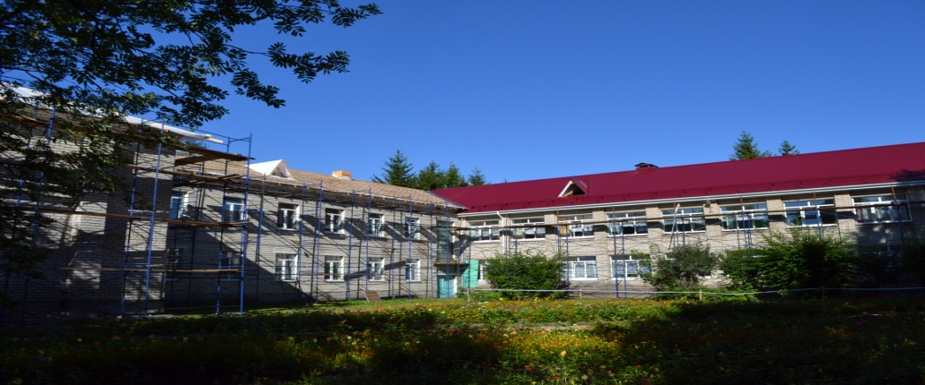
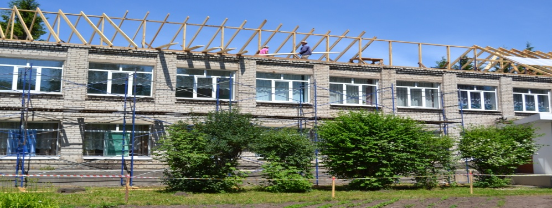
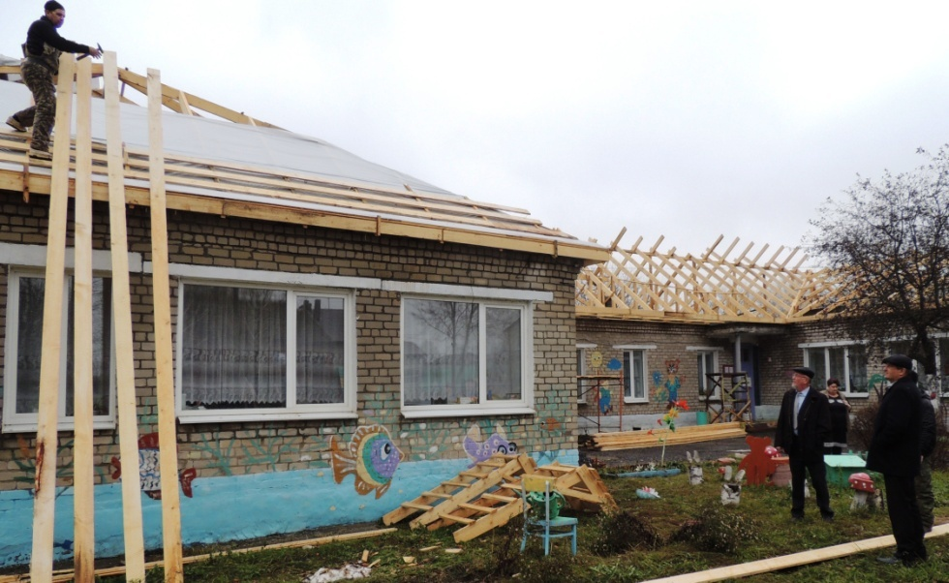
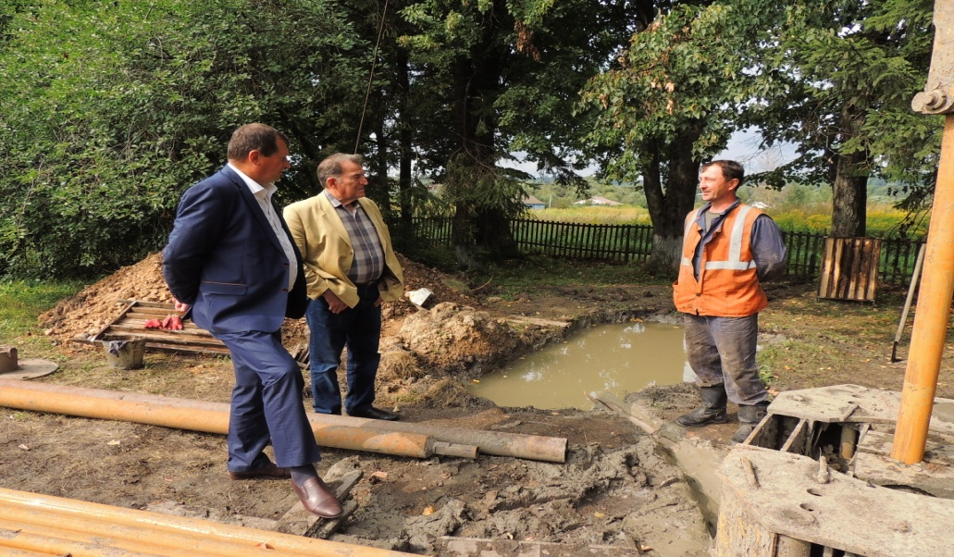
Муниципальная программа «Развитие образования в Железногорском районе Курской области на 2015-2020 годы
Система образования Железногорского района Курской области представлена 21 образовательной организацией: общеобразовательные организации – 14, дошкольные образовательные организации – 6, учреждение дополнительного образования детей -1.
В рамках модернизации системы общего и дошкольного образования ежегодно проводится капитальный ремонт учреждений общего и дошкольного образования. Сокращается очередность на зачисление детей в детские сады. В течение 2017 года были проведены следующие работы:
Ремонт кровли в МКОУ «Новоандросовская СОШ»
Ремонт кровли МКОУ «Курбакинская СОШ»
Устройство шатровой крыши в МДОУ «Магнитный детский сад»
Водопровод Веретенинская СОШ

Slide 61
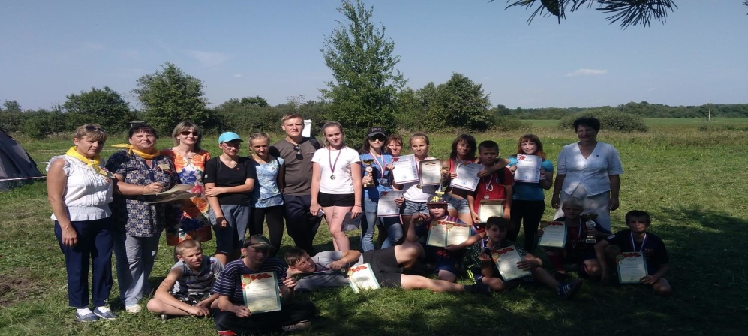
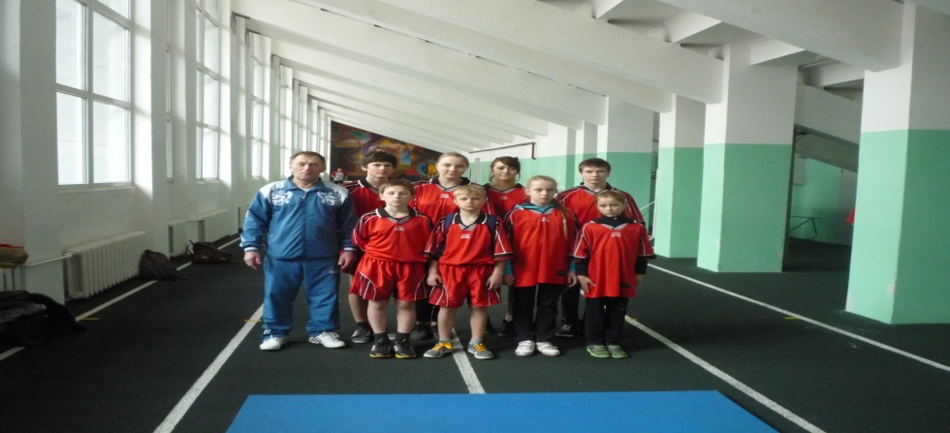
Муниципальная программа «Повышение эффективности работы с молодежью, организация отдыха и оздоровления детей, молодежи, развитие физической культуры и спорта в Железногорском районе Курской области на 2015-2017 годы и плановый период до 2020 года»
Цели программы:
Повышение эффективности реализации молодежной политики;
создание условий, обеспечивающих повышение мотивации жителей Железногорского района Курской области к регулярным занятиям физической культурой и спортом и ведению здорового образа жизни;
развитие системы оздоровления и отдыха детей в Железногорском районе Курской области.
Основные направления реализации программных мероприятий (руб.):
 | 2018 г. | 2019 г. | 2020 г.
Основное мероприятие «Создание условий для эффективности реализации молодежной политики» | 70000 | 70000 | 70000
Основное мероприятие «Создание условий для оздоровления и отдыха детей Железногорского района Курской области» | 804500 | 804500 | 804500
Основное мероприятие: «Создание условий для развития физической культуры и массового спорта в Железногорском районе» | 500000 | 50000 | 500000
Участие команды школ Железногорского района в международном туристско-краеведческом слёте «Рубежи памяти», посвященным 75-летию Победы в Курской битве
Участие команды Железногорского района в сдаче норм ГТО в г. Курске

Slide 62
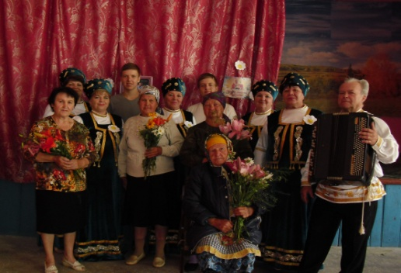
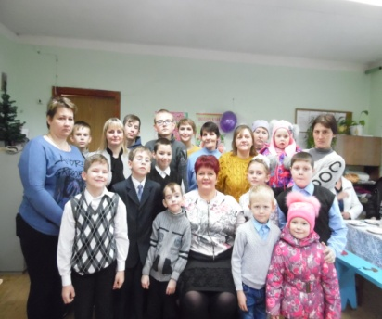
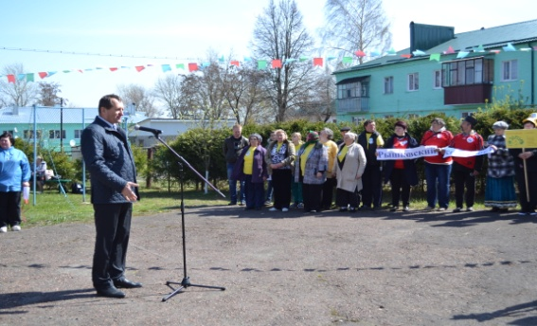
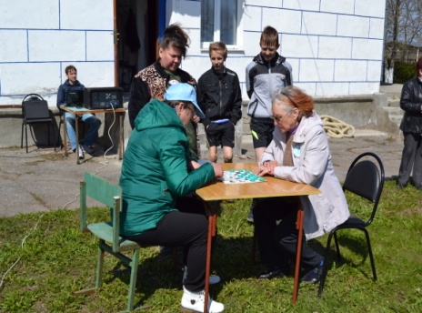
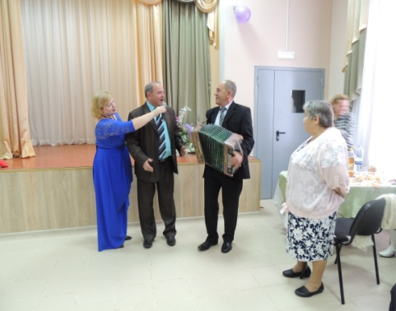
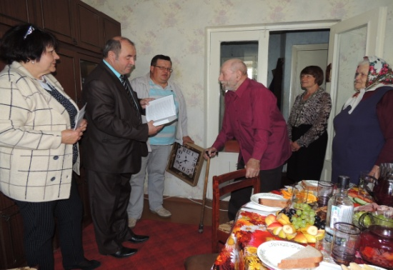
Муниципальная программа «Социальная поддержка граждан в Железногорском районе на 2015-2020 годы»
Цель программы: формирование правовых организационных, социально-экономических условий для осуществления мер по улучшению положения и качества жизни граждан, повышению степени их социальной защищенности, активизации участия граждан в жизни общества
Основные направления реализации программных мероприятий
(руб.)
 | 2018 г. | 2019 г. | 2020 г.
Основное мероприятие «Социальная поддержка отдельных категорий граждан Железногорского района Курской области» | 19229264 | 19229264 | 19229264
Основное мероприятие «Организация деятельности органов опеки и попечительства» | 6267218 | 6267218 | 6267218
Основное мероприятие «Управление муниципальной программой и обеспечение условий реализации» | 2752700 | 2752700 | 2752700
День семьи, любви и верности с.Рышково
День матери д.Басово
Ежегодная районная Спартакиада среди инвалидов, детей-инвалидов. сл. Михайловка
День пожилого человека с.Андросово
Поздравление с 90-летием Калядина

Slide 63
Меры социальной поддержки детям и семьям, имеющим детей
Ежемесячное пособие на ребенка
150,17 руб.
Закон Курской области №56-ЗКО от 01.12.2004 г. «О размере, порядке назначения и выплаты ежемесячного пособия на ребенка»
ежемесячно
Необходимые условия для получения выплаты:
Один из родителей (усыновителей, опекунов, попечителей) на каждого рожденного, усыновленного, принятого под опеку (попечительство), совместно проживающего с ним ребенка, до достижения им возраста шестнадцати лет (на учащегося общеобразовательного учреждения – до окончания им обучения, но не более чем до достижения им возраста восемнадцати лет) в семьях со среднедушевым доходом, размер которого не превышает величины прожиточного минимума на душу населения, установленного в Курской области
Необходимый перечень документов:
Заявление о назначении ежемесячно пособия на ребенка;
Копия свидетельства о рождении ребенка;
Документы, подтверждающие доходы семьи (либо отсутствие) за три календарных месяца, предшествующие месяцу обращения в орган местного самоуправления;
Документы, подтверждающие проживание родителей (родителя, усыновителя, опекуна, попечителя) с ребенком на территории Железногорского района;
С правка органа местного самоуправления, наделенного отдельными государственными полномочиями Железногорского района в сфере социальной защиты населения, по месту жительства другого родителя (лица, заменяющего его) о неполучении им ежемесячного пособия на ребенка – при раздельном проживании родителей либо лиц, заменяющих их;
Справку об учебе ребенка (детей) старше 16 лет в общеобразовательном учреждении;
Выписка из решения органов местного самоуправления об установления над ребенком опеки (попечительства); (для назначения ежемесячного пособия на ребенка, находящегося под опекой (попечительством));
Справка из органов опеки и попечительства.
Схема получения пособия:
Ежемесячное пособие на новорожденного ребенка назначается с месяца рождения ребенка, если обращение со всеми необходимыми документами последовало не позднее шести месяцев со дня рождения ребенка.
Решение о назначении и выплате ежемесячного пособия на ребенка принимается органом соц.защиты населения по месту регистрации родителя (усыновителя, опекуна, попечителя), с которым проживает ребенок, в 10-дневный срок со дня подачи заявления со всеми необходимыми документами.

Slide 64
Меры социальной поддержки детям и семьям, имеющим детей
Компенсация части платы за содержание ребенка в образовательных организациях, реализующих основную общеобразовательную программу дошкольного образования
Постановление Администрации Курской области от 06 декабря 2013 года №914-па «Об утверждении Порядка обращения граждан за компенсации части родительской платы за присмотр и уход за детьми, посещающими образовательные организации, реализующие образовательную программу дошкольного образования, и порядка ее выплаты
20% среднего размера родительской платы на первого ребенка;
50% среднего размера родительской платы на второго ребенка;
70% среднего размера родительской платы на третьего и последующих детей
ежемесячно
Необходимые условия для получения выплаты
родители (законные представители) детей, посещающих образовательные организации Железногорского района, реализующие образовательную программу дошкольного образования;
компенсация части родительской платы не предоставляется родителям (законным представителям), с которым родительская плата не взимается
Необходимый перечень документов
заявление;
паспорт или иной документ, удостоверяющий личность;
копия свидетельства о рождении ребенка (для семей, имеющих двух и более детей, - свидетельство о рождении ребенка на каждого несовершеннолетнего ребенка из состава семьи;
копия акта органов опеки и попечительства о назначении опекуна и (или) договор с органами опеки и попечительства (договор о приемной семье) (при обращении опекунов);
справка с места жительства о составе семьи
копия документа с указанием лицевого счета, открытого в кредитной организации РФ заявителя
Схема получения пособия
Заявление и указанные документы направляются родителем (законным представителем в образовательную организацию.
Образовательная организация:
а) в течение 2-х рабочих дней со дня получения заявления и копий документов, формирует сведения для принятия решения о назначении компенсации и направляет в уполномоченный орган местного самоуправления;
б) формирует личное дело получателя компенсации;
Муниципальные организации отражают размер начисленной родительской платы ежемесячно в платежном документе, выдаваемом родителю (законному представителю) для внесения платы за присмотр и уход за ребенком в образовательной организации
Уполномоченный орган местного самоуправления:
Рассчитывает размер родительской платы за присмотр и уход за детьми
обеспечивает контроль за своевременный представлением образовательной организацией сведений;
обеспечивает возмещение муниципальным образовательным организациям расходов;
обеспечивает перечисления компенсационных выплат. Зачисление компенсационных выплат на банковские счета производится не позднее 15-го числа месяца, следующего за отчетным.

Slide 65
Меры социальной поддержки детям и семьям, имеющим детей
Организация выплаты вознаграждения, причитающегося приемному родителю
Закон Курской области №35-ЗКО от 23.04.2013 г. «О вознаграждении, причитающемся приемному родителю, и мерах социальной поддержки, предоставляемых приемной семье, размере денежных средств на содержание ребенка (детей), переданного на воспитание в приемную семью»
Необходимые условия для получения выплаты:
Количество детей | Размер ежемесячного вознаграждения при наличии единственного родителя (при отсутствии второго родителя), тыс.руб.
1 | 12,0
2 | 15,0
3 | 19,0
4 | 23,0
5 | 27,0
6 | 31,0
7 | 35,0
8 и более | 39,0
За воспитание каждого ребенка в возрасте до трех лет, ребенка с отклонениями в развитии, ребенка-инвалида дополнительно выплачивается ежемесячная денежная сумма в размере 20% от оклада, установленного постановлением Администрации Железногорского района для трудоспособного населения на первый квартал текущего года;
Приемным родителям предоставляется право бесплатного медицинского обслуживания приемных детей в медицинских учреждениях по месту жительства.

Slide 66
Меры социальной поддержки детям и семьям, имеющим детей
Содержание детей-сирот и детей, оставшихся без попечения родителей, в семьях опекунов (попечителей) и приемных семьях
Закон Курской области №35-ЗКО от 23.04.2013 г.«О вознаграждении, причитающему приемному родителю, и мерах социальной поддержки, предоставляемых приемной семье, размере денежных средств на содержание ребенка (детей), переданного на воспитание в приемную семью»
6973 руб.
ежемесячно
Субвенция бюджетам муниципального района на содержание ребенка в семье опекуна и приемной семье, а также вознаграждение, причитающееся приемному родителю расходуется в соответствии с потребностью, определенной на основе численности таких детей, размера ежемесячной выплаты семье опекуна (попечителя) и приемной семье, установленной областным законом об областном бюджете Курской области на соответствующий финансовый год, и расчетной численности работников органов местного самоуправления, осуществляющих отдельное государственное полномочие.
Органы местного самоуправления муниципального района организуют исполнение отдельного государственного полномочия по назначению и выплате денежных средств на содержание детей-сирот и детей, оставшихся без попечения родителей, в семьях опекунов (попечителей) и приемных семьях в пределах бюджетных ассигнования, утвержденных решением Представительного Собрания Железногорского района Курской области на соответствующий финансовый год и плановый период.

Slide 67
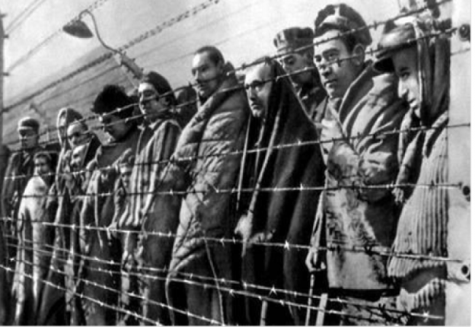
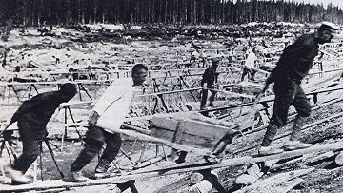
Меры социальной поддержки отдельных категорий граждан
Ежемесячные выплаты реабилитированным лицам и лицам, признанным пострадавшими от политических репрессий
816,61 руб.
Законом Курской области от 01.12.2004 № 59-ЗКО «О социальной поддержке реабилитированных лиц и лиц, пострадавших от политических репрессий»
ежемесячно
Необходимые условия для получения выплаты:
Гражданство РФ;
граждане, проживающие на территории Курской области, признанные в установленном порядке реабилитированными лицами или лицами, пострадавшими от политических репрессий либо их уполномоченные представители
Необходимый перечень документов:
а) заявление на установление ежемесячной денежной выплаты, форма которого предусмотрена приложением № 3. В заявлении одновременно указывается способ получения ежемесячной денежной выплаты (через организации федеральной почтовой связи либо через кредитные организации) (далее – заявление);
б) копия паспорта;
в) копия свидетельства о праве на льготы (при наличии) или документ о реабилитации или признании лица пострадавшим от политических репрессий;
г) лица, признанные пострадавшими от политических репрессий, дополнительно представляют копию пенсионного удостоверения или копию справки, подтверждающей факт установления инвалидности, выданной федеральным государственным учреждением медико-социальной экспертизы.
Одновременно с копиями предъявляются подлинники документов для их сверки.
Схема получения пособия:
Заявление о назначении ежемесячной денежной выплаты представляется в орган социальной защиты населения по месту проживания граждан или ОБУ «МФЦ»
Решение о назначении ежемесячной денежной выплаты принимается руководителем органа социальной защиты населения в 3-дневный срок со дня подачи заявления со всеми необходимыми документами.
Органы социальной защиты населения перечисляют денежные средства на счета почтовых отделений связи и в филиалы Сбербанка России в сроки, установленные для выплаты трудовой пенсии в соответствии с Федеральным законом "О трудовых пенсия»
Формирование личного дела заявителя

Slide 68
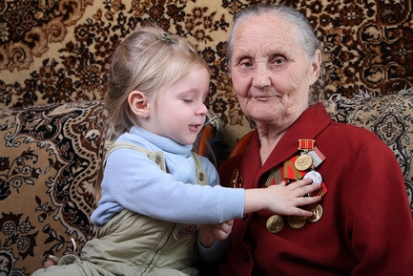
Меры социальной поддержки отдельных категорий граждан
Ежемесячные денежные выплаты ветеранам труда и труженикам тыла
Законом Курской области от 01 декабря 2004 г. № 58-ЗКО «О социальной поддержке лиц, проработавших в тылу в период с 22 июня 1941 года по 9 мая 1945 года не менее шести месяцев, исключая период работы на временно оккупированных территориях СССР, либо награжденных орденами или медалями СССР за самоотверженный труд в период Великой Отечественной войны, и ветеранов труда»
466,05/699,10 руб.
ежемесячно
Необходимые условия для получения выплаты:
Звание "Ветеран труда";
Награжденные орденами или медалями, либо удостоенные почетных званий СССР или Российской Федерации, либо награжденные ведомственными знаками отличия в труде и имеющие трудовой стаж, необходимый для назначения пенсии по старости или за выслугу лет;
Лица, начавшие трудовую деятельность в несовершеннолетнем возрасте в период Великой Отечественной войны и имеющие трудовой стаж не менее 40 лет для мужчин и 35 лет для женщин;
Лица, проработавшие в тылу в период с 22 июня 1941 года по 9 мая 1945 года не менее шести месяцев, исключая период работы на временно оккупированных территориях СССР, либо награжденные орденами и медалями СССР за самоотверженный труд в период Великой Отечественной войны.
Необходимый перечень документов:
заявление о назначении ежемесячной денежной выплаты с указанием в нем способа получения ежемесячной денежной выплаты (через организации федеральной почтовой связи либо через кредитные организации)
копия паспорта;
копия удостоверения установленного образца;
копия пенсионного удостоверения (при наличии)
Схема получения пособия:
специалист органа социальной защиты населения по месту жительства или ОБУ «МФЦ» принимает и регистрирует заявления о предоставлении государственной услуги со всеми необходимыми документами;
специалист органа социальной защиты населения по месту жительства или ОБУ «МФЦ» формирует и направляет межведомственные запросы в органы (организации), участвующие в предоставлении услуги;
специалист органа социальной защиты населения по месту жительства или ОБУ «МФЦ» формирует личного дела заявителя;
Руководитель органа социальной защиты населения муниципального района (городского округа) по месту жительства заявителя принимает решение о назначении выплаты;
Выплата ежемесячного денежного вознаграждения производится на открытые текущие социальные либо банковские счета через отделения "Почта России", отделения (филиалы) Сбербанка России и коммерческие банки, расположенные на территории Курской области, по выбору получателя ежемесячного денежного вознаграждения.

Slide 69
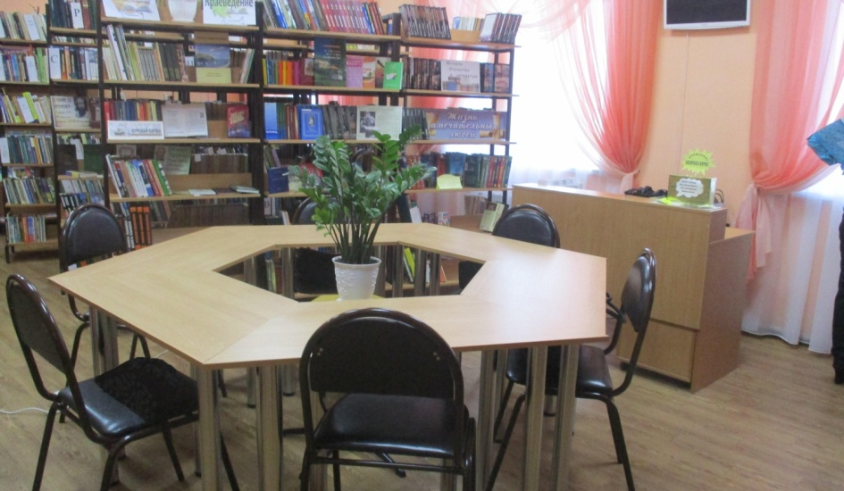
Муниципальная программа «Развитие культуры в Муниципальном районе «Железногорский район» Курской области на 2015-2017 годы»
Цель программы: реализация стратегической роли культуры как духовно-нравственного основания развития личности и единства российского общества
Основные направления реализации программных мероприятий (руб.):
 | 2018 г. | 2019 г. | 2020 г.
Основное мероприятие «Сохранение и развитие самодеятельного искусства, традиционной народной культуры и киновидиообслуживания населения» | 12011400 | 12418500 | 12854200
Основное мероприятие «Развитие библиотечного дела» | 13090000 | 13558200 | 14059900
Основное мероприятие «Обеспечение деятельности подведомственных учреждений, финансовое обеспечение Муниципальной программы, повышение эффективности использования средств областного и местного бюджетов» | 5855588 | 5855588 | 5855588
Интерьер открытой в 2017г Разветьевской модельной библиотеки
Динамика оплаты труда в соответствии с Указом Президента РФ от 7 мая 2012 г. №597 и утвержденных дорожных карт
Целевые индикаторы
Подписка и приобретение книжного фонда
Подключение библиотек к сети Интернет

Slide 70
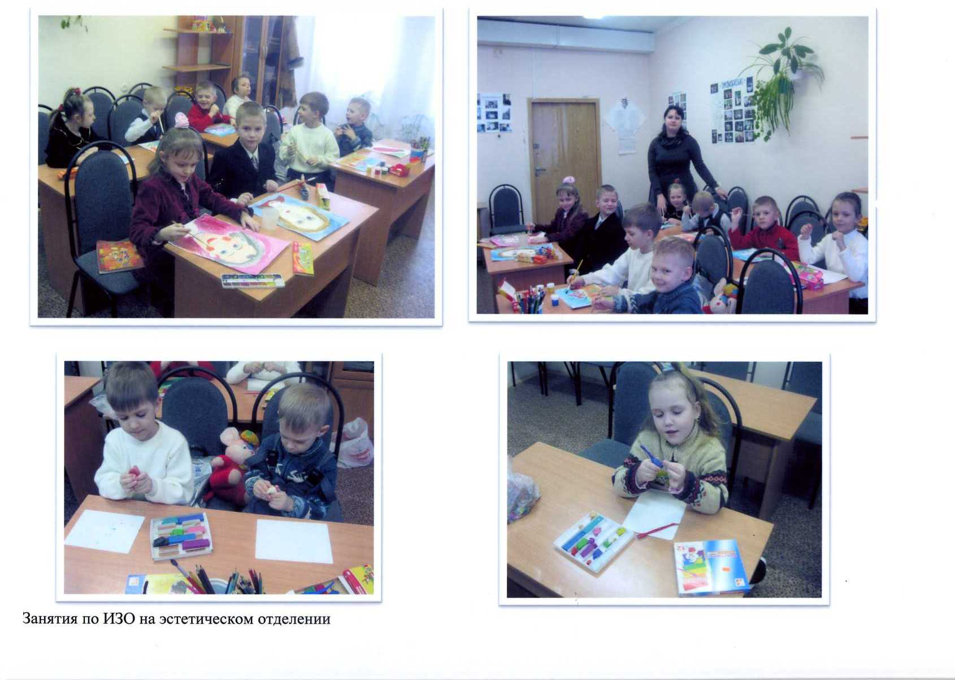
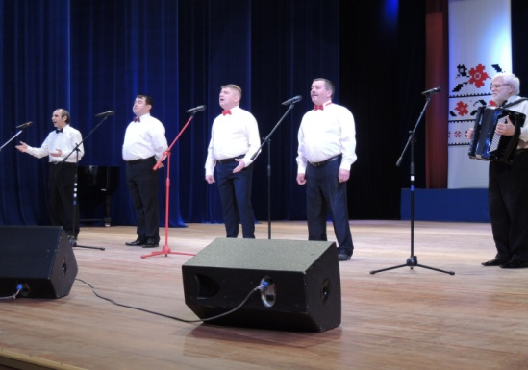
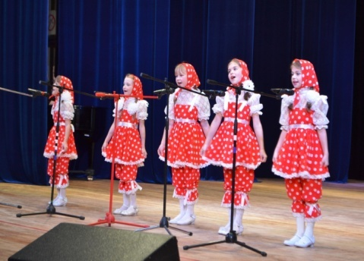
Муниципальная программа «Развитие культуры в Муниципальном районе «Железногорский район» Курской области на 2015-2017 годы»
Значимые мероприятия в учреждениях культуры Железногорского района:
Мы в ответе за нашу планету» экологическая акция, посвященная Году экологии, в МКУК «Железногорский РДК» (апрель 2017г.)
«Звени, родник, звени!» Экологическая акция студии декоративно-прикладного творчества «Храбрый портняжка» МКУК «Железногорский РДК»
Открытие Разветьевской модельной библиотеки
Презентация Гранта Губернатора Курской области
«Анимационное творчество-ступенька в мир кино» в Студенокской ДШИ
В 2017году в МКУК «Железногорском РДК» созданы новые коллективы:
Грант Губернатора Курской области "Анимационное творчество - ступенька в мир кино" (Студенокская ДШИ, директор Матвеева И.З., руководитель проекта - Лысенко Е.А)
Материально-техническая база:
-Капитальный ремонт и утепление зрительного зала, замена всех окон на пластиковые в Железногорском РДК (п.Студенок) - 2430636 руб.
-Капитальный ремонт здания Разветьевского ЦДК и Разветьевской библиотеки-филиала - 2180000 руб.
-Приобретение одежды сцены для Железногорского РДК, театральных кресел в Магнитный ЦДК и Копенский ЦДК за счет средств депутатов фракции «Единая Россия»
Детский коллектив «Элегия» Железногорского РДК (руководитель Пашкова И.М.)
Мужской вокальный ансамбль "Раздолье" Железногорского РДК (руководитель Хаиров Ю.Г.)
Семейный ансамбль «Радогость» Веретенинского ЦДК (руководитель Третьякова И.В.)

Slide 71
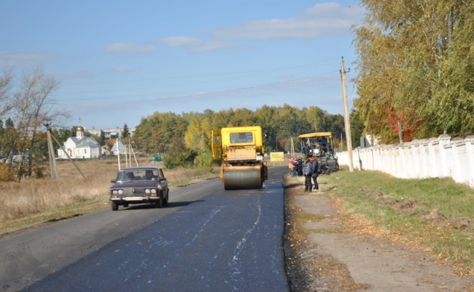
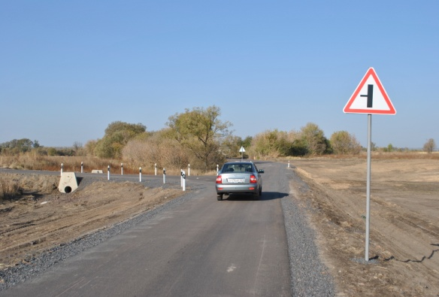
Муниципальная программа «Развитие транспортной системы, обеспечение перевозки пассажиров на территории Железногорского района и безопасности дорожного движения на период 2015-2017 годов и на перспективу до 2020 года»
В соответствии с Решением Представительного Собрания Железногорского района Курской области от 24 декабря 2013 года № 62-3-РС, начиная с 2012 года, финансовое обеспечение дорожного хозяйства осуществляется в рамках дорожного фонда Железногорского района.
Основные источники формирования
доходов дорожного фонда Железногорского района
Объем бюджетных ассигнований дорожного фонда
акцизов на дизельное топливо;
акцизов на моторные масла для дизельных и (или) карбюраторных (инжекторных) двигателей
акцизов на автомобильный бензин
2018 г. | 5760499
2019 г. | 6497845
2020 г. | 6724007
Основные направления реализации программных мероприятий (руб.):
 | 2018 г. | 2019 г. | 2020 г.
Основное мероприятие «Обеспечение требуемого технического состояния сети автомобильных дорог района, их пропускной способности, эффективно содействующей развитию экономики, улучшению качества жизни населения района, созданию безопасных условий движения» | 5760499 | 4289005 | 4289005
В рамках реализации основного мероприятия будут решаться следующие задачи:
1) строительство (реконструкция) автомобильных дорог общего пользования местного значения вне границ населенных пунктов;
2) капитальный ремонт, ремонт и содержание автомобильных дорог общего пользования местного значения вне границ населенных пунктов;
3) межевание, проведение кадастровых работ в отношении земельных участков, занятых автодорогами общего пользования местного значения вне границ населенных пунктов, и в отношении автодорог общего пользования местного значения вне границ населенных пунктов, как объектов недвижимого имущества, паспортизация, инвентаризация и государственная регистрация права муниципальной собственности на эти земельные участки и автодороги.

Slide 72
РАСХОДЫ НА СОДЕРЖАНИЕ ОРГАНОВ МЕСТНОГО САМОУПРАВЛЕНИЯ НА 2017 ГОД И ПЛАНОВЫЙ ПЕРИОД 2018-2019 ГОДОВ
В соответствии с Уставом муниципального образования «Железногорский район» Курской области к органам местного самоуправления относятся:
- Представительное Собрание Железногорского района Курской области;
Администрация Железногорского района Курской области;
Управление финансов Администрации Железногорского района;
Управление образования, по делам молодежи, по физической культуры и спорту Администрации Железногорского района;
Управление культуры Администрации Железногорского района;
Управление социальной защиты Администрации Железногорского района.
Нормативы формирования расходов на содержание органов местного самоуправления муниципального образования «Железногорский район» Курской области устанавливаются постановлением Администрации Курской области.
На 2017 год штатная численность органов местного самоуправления установлена в количестве 66 штатных единиц, из них 66 штатные единицы – муниципальные служащие,
При планировании расходов бюджета по лицам, замещающим муниципальные должности, муниципальным служащим органов местного самоуправления индексация заработной платы в 2017 году и плановом периоде 2018-2019 годов не предусмотрена.

Slide 73
ФИНАНСОВАЯ ПОМОЩЬ БЮДЖЕТАМ ПОСЕЛЕНИЙ
Финансовая помощь из районного бюджета бюджетам поселений, входящих в состав муниципального района, предоставляется в форме дотаций на выравнивание бюджетной обеспеченности в соответствии с муниципальными правовыми актами, принимаемыми в соответствии с требованиями Бюджетного кодекса Российской Федерации и законодательства Железногорского района.

Slide 74
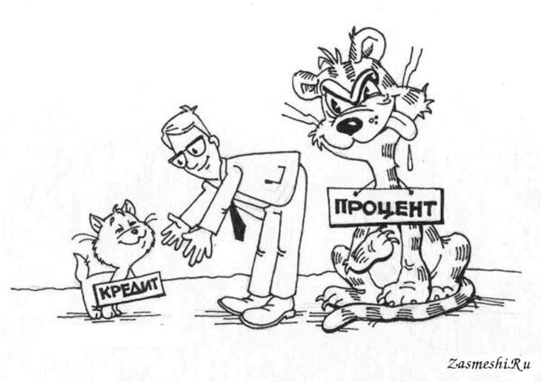
МУНИЦИПАЛЬНЫЙ ДОЛГ
В 2017 году и плановом периоде 2018 и 2019 годов муниципальные гарантии муниципальным образованиям и юридическим лицам Железногорского района Курской области предоставлять не планируется.
Предельный объем муниципального долга Железногорского района на 2017 год в сумме 55 128 705 рублей, на 2018 в сумме 54 410 143 рубля, на 2019 годов в сумме 56 797 592 рублей. Верхний предел муниципального внутреннего долга Железногорского района Курской области по состоянию на 01.01.2017 года запланирован в сумме 0 рублей, на 1 января 2019 года – в сумме 0 рублей, на 1 января 2020 года – в сумме 0 рублей что соответствует нормам бюджетного законодательства.

Slide 75
«Бюджет для граждан» в доступной для широкого круга пользователей форме раскрывает информацию об особенностях формирования бюджета на предстоящий период
Подготовлено Управлением финансов Администрации Железногорского района
Тел. +7(47148)25966 e-mail: uprfin_raion@mail.ru
Размещено на сайте http:// zhel.rkursk.ru

